Slide 1
Первоцветы нашего края: знакомим дошкольников.
Весенние первоцветы
Подготовила: Карабаева Алла Владимировна
Педагог дополнительного образования ГБДОУ №26 Василеостровского района

Slide 2

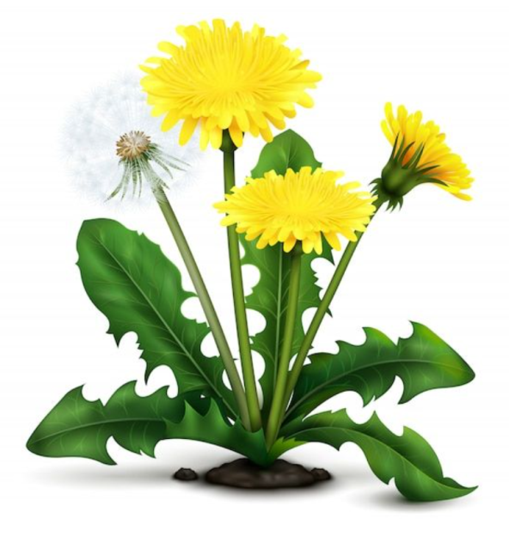
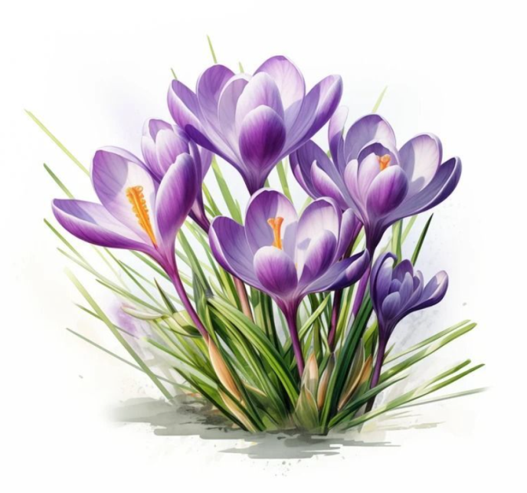
Цель: создать условия для знакомства с названиями и особенностями первых весенних цветов;
Как только сходит снег, на территории нашего сада появляются маленькие чудеса. Сначала робкие подснежники и крокусы, потом солнечные одуванчики, которые к лету превращаются в пушистые облачка. Дети вместе с воспитателем рассматривают их, удивляются и задают множество вопросов: «Почему они так называются? А этот когда зацветёт?»
Так рождается интерес к природе. И так важно вовремя подсказать ребёнку, как наблюдать, замечать и беречь.

Slide 3
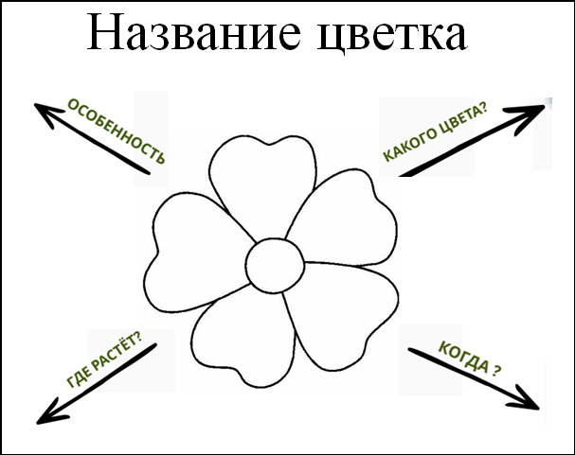
Рассказать детям про первоцветы можно с помощью интеллект-карт. Они помогают детям увидеть целостную картину: как выглядит цветок, где растёт, в чем его особенность, чем полезен. Карта является опорой для ребёнка и при составлении рассказов. С ними легко объяснить сложное, закрепить знания и дать детям инструмент для самостоятельных открытий.

Slide 4
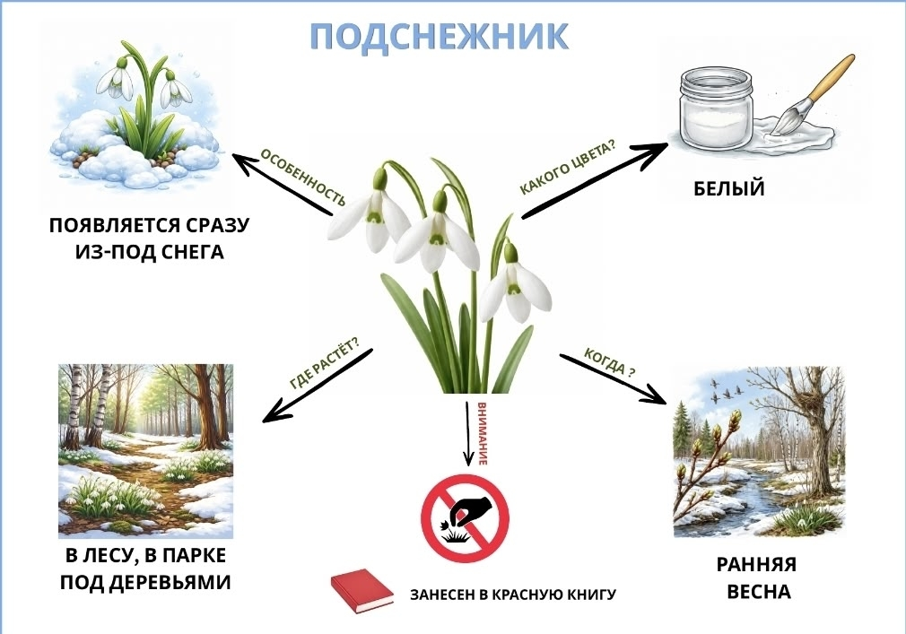

Slide 5
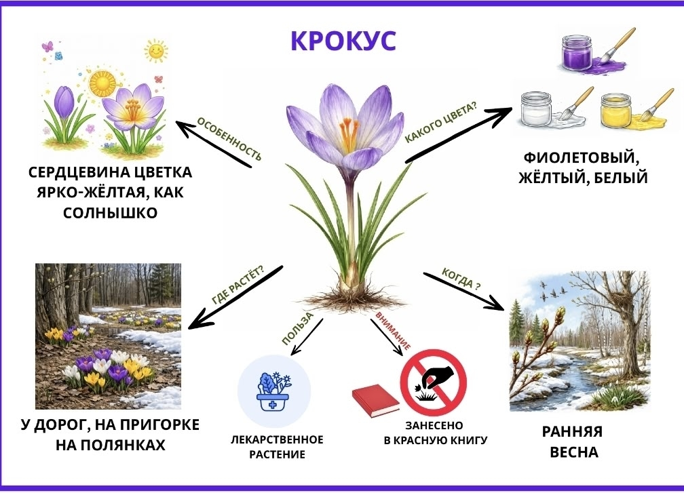

Slide 6
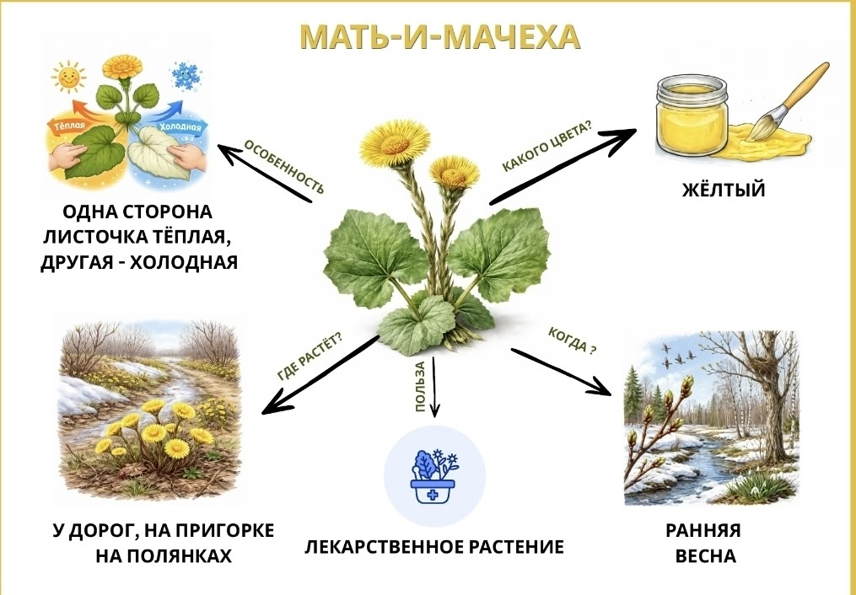

Slide 7
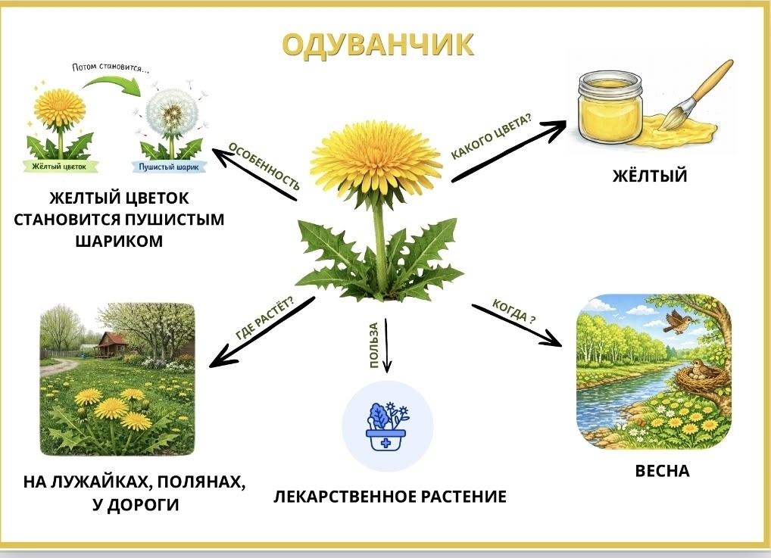

Slide 8
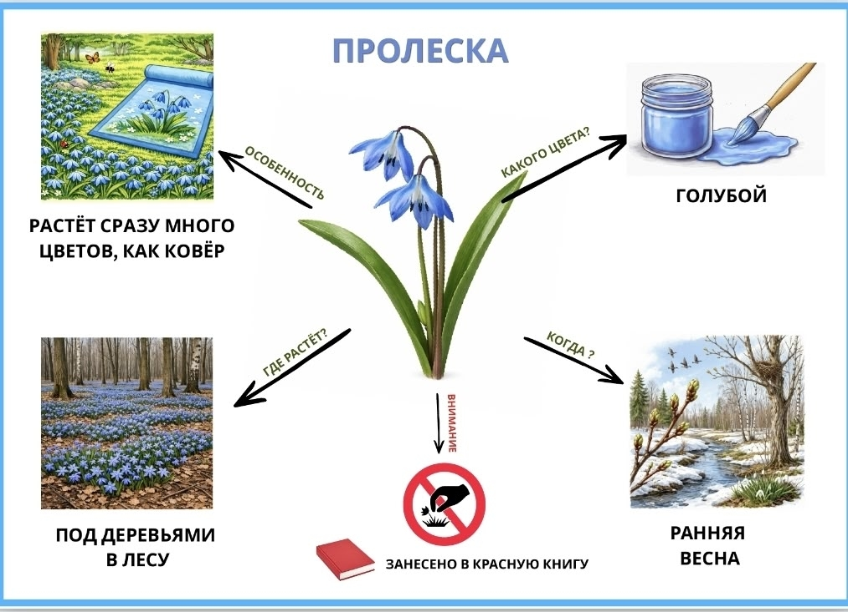

Slide 9
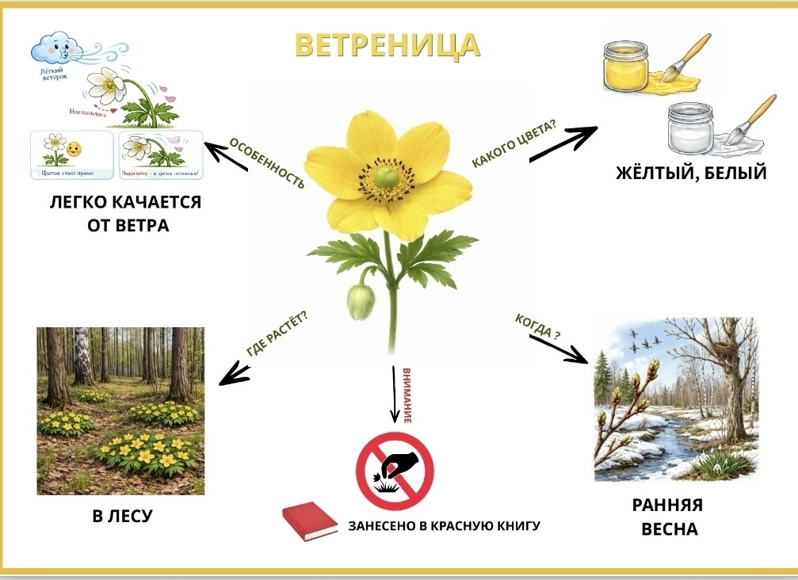

Slide 10
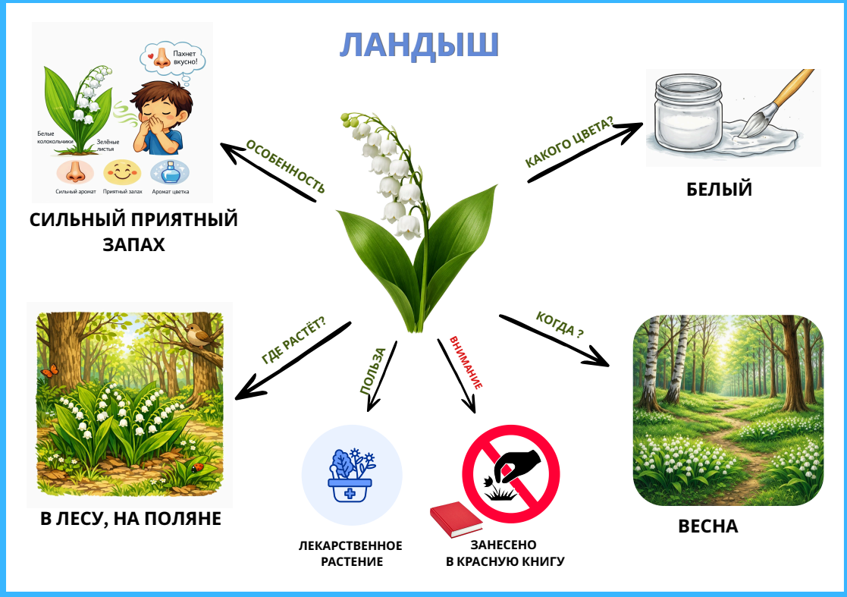

Slide 11
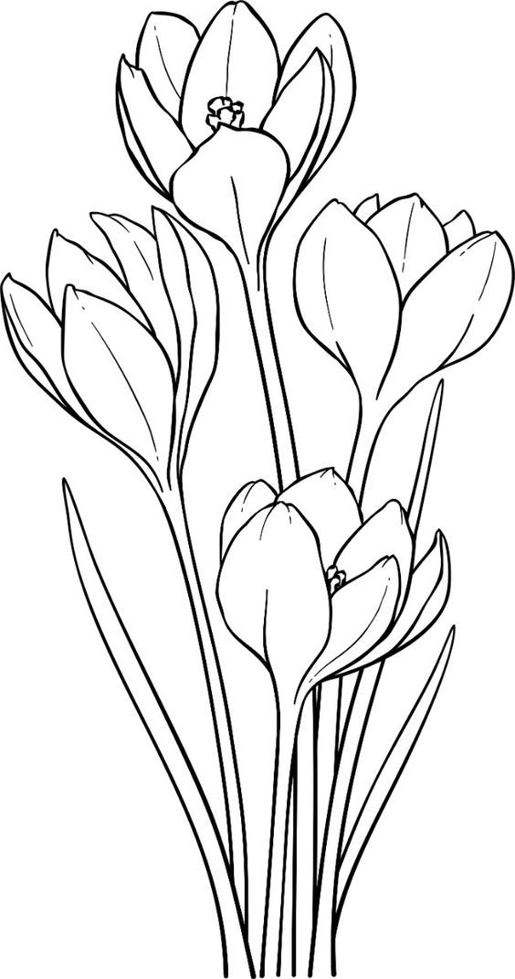

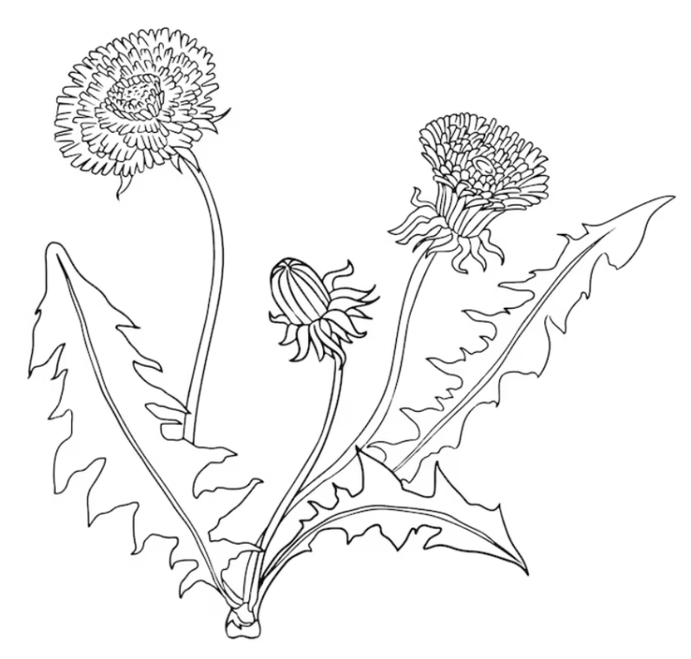
Для закрепления материала можно использовать разные методы: творческие, дидактические игры и другие.
Мы использовали дидактические игры и творческую форму (рисование).
Рисование:
Раскрасить картинки и дать название цветам.

Slide 12

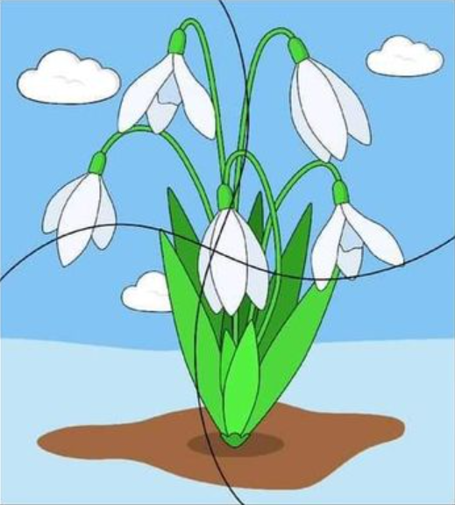
Дидактические игры:
Соберите пазл первоцветов

Slide 13
Спасибо за внимание!

